Slide 1
Introduktionsutbildning för nämndemän
Allmän förvaltningsdomstol

Slide 2
Presentationen innehåller bland annat
Sveriges Domstolar
Nämndemannauppdraget
Offentlighet och sekretess
Lagstiftning och rättskällor
Rättshjälp
Förvaltningsprocessen
Måltyper i förvaltnings- och kammarrätt
Säkerhetsfrågor

Slide 4
Rättsväsendet
Riksdagen - Regeringen/Justitiedepartementet
Polisen
Åklagar-myndigheten
Sveriges Domstolar
Kriminal-vården

Slide 5
Sveriges Domstolar
De allmänna domstolarna
Tingsrätterna (48)
inkl. mark- och miljödomstolar
Hovrätterna (6)
Högsta domstolen
De allmänna förvaltningsdomstolarna
Förvaltningsrätterna (12)
inkl. migrationsdomstolar
Kammarrätterna (4)
Högsta förvaltningsdomstolen
Domstols-
verket
Hyres- och arrendenämnderna
Rättshjälpsmyndigheten

Slide 6
Vilka arbetar i allmänna förvaltningsdomstolar?
Förvaltningsrätt
chef: lagman
chefsrådmän
rådmän
fiskaler
notarier
föredragande
domstolshandläggare
administrativ personal
Kammarrätt
chef: kammarrättspresident
lagmän
kammarrättsråd
tf. assessorer
fiskaler
föredragande
domstolshandläggare
administrativ personal
Högsta förvaltnings-domstolen
chef: ordförande
justitieråd
justitiesekreterare
domstolshandläggare
administrativ personal

Slide 7
Nämndeman i domstol

Slide 8
Nämndemannens roll i rättskipningen
Nämndemannens uppgift är att tillsammans med juristdomaren döma i mål och ärenden.
Nämndemännen och domarna arbetar självständigt i förhållande till regering och riksdag.
Genom nämndemännens medverkan i den dömande verksamheten garanteras medborgarnas insyn i domstolarnas arbete.

Slide 9
Val av nämndemän
Nämndemän väljs av kommunfullmäktige eller av landstingsfullmäktige.
Mandattiden är normalt fyra år.
Behörighetskrav: En nämndeman ska vara myndig svensk medborgare, vara bosatt inom valförsamlingens område, inte ha förvaltare och inte vara i personlig konkurs.
Vissa yrkesgrupper får inte vara nämndemän, till exempel poliser och advokater.
Lämplighetskrav: omdöme, självständighet och laglydnad.
Domstolen gör utdrag ur belastnings- och konkursregister.
Notes:
Om du t.ex. flyttar kan behörigheten ändras. Stäm av med domstolen vid osäkerhet.

Slide 10
Nämndemannauppdraget – inte ett politiskt uppdrag
Nämndemannen är lekmannadomare.
Nämndemannen ska därför avlägga domared, anmäla jäv och iaktta tystnadsplikt.
Nämndemannen har:
närvaroplikt för att delta i den dömande verksamheten
rösträtt
rätt att vara skiljaktig
ansvar för hur rätten dömer.
Nämndemannauppdraget är inte ett politiskt uppdrag.
Notes:
Nämndemannauppdraget är inte ett politiskt uppdrag: Nämndemannens uppgift är att tillsammans med juristdomaren tillämpa rättsreglerna i olika mål. I likhet med juristdomaren är nämndemannen alltså skyldig att i dömandet följa lag, rättspraxis och andra rättskällor, inget annat. Nämndemannen har, som juristdomaren, tjänstefelsansvar!

Slide 11
Domarjäv
Domstolarna, och därmed såväl juristdomarna som nämndemännen, ska vara objektiva och opartiska.
En domare prövar själv om han eller hon är jävig. Om man som nämndeman misstänker eller undrar om man är jävig - kontakta rättens ordförande.
Om någon av rättens ledamöter är jävig kan detta leda till att målet måste tas om.
Notes:
Detta gäller även om man själv anser att förhållandet som kan innebära jäv inte påverkar den egna objektiviteten. Det är lika viktigt hur förhållandet kan uppfattas utifrån. Om man är jävig får man inte delta i målet.

Slide 12
Exempel på jäv
Egen sak
Släktskapsjäv
Ställföreträdarjäv
Tvåinstansjäv
Jäv på grund av annan särskild omständighet
Delikatessjäv

Slide 13
Om du misstänker att du är jävig
Om du är släkt, vän eller på något annat sätt har någon form av relation till någon av parterna eller annan involverad person, exempelvis vittne; meddela genast ordföranden eftersom det kan vara en jävssituation.
Detsamma gäller om du misstänker jäv av annan orsak, t.ex. att du är engagerad i någon annan myndighets verksamhet såsom socialnämnd, fastighetsnämnd m.m.
Resonera hellre med ordföranden en gång för mycket än att tiga om en eventuell jävssituation.
En god regel är att direkt när man fått handlingarna i målet kontrollera namnet på parter och andra involverade så långt detta framgår av handlingarna.

Slide 14
Uppträdande i rättssalen - bemötande
Bär vårdad klädsel.
Bär inte synliga partibeteckningar eller sympatimarkeringar.
Ha aldrig mobiltelefon påslagen under förhandling (stäng av den helt).
Häng hela tiden med i vad som händer
Om du känner att du behöver paus, skicka en lapp till ordföranden
Blunda inte, detta kan missuppfattas som sovande
Visa att du hela tiden lyssnar intresserat.
Notes:
Bär inte synliga partibeteckningar eller sympatimarkeringar då detta kan innebära att man inte uppfattas som objektiv och opartisk.
Stäng även av eventuell vibration på mobiltelefonen, det stör!

Slide 15
Uppträdande i rättssalen - bemötande
Ha alltid ett neutralt intryck inför parterna:
Nicka inte instämmande mot endera parten
Försök att anteckna ungefär lika mycket för båda sidor
Visa inte reaktioner vid bevisupptagning eller redogörelser m.m.
Eventuella frågor från rätten ställs av ordföranden
Notes:
Även små gester noteras och kan misstolkas.
Bli aldrig ”familjär” med någon part eller ombud. Även kallprat kan vara känsligt. Professionalitet och distans ska gälla under såväl förhandlingen som pauser.
Vill du att någon fråga ställs, skicka då en lapp till ordföranden som avgör om frågan får ställas.

Slide 16
Bemötande och jäv – att tänka på
Om du är aktiv på sociala medier eller i andra sociala sammanhang; tänk på att inte kommentera eller redogöra för ”dina” mål eller personer som är inblandade i målen.
Notes:
Även små kommentarer som kan verka oskyldiga kan misstolkas och missförstås. Vad domare och nämndemän uttalar offentligt har stor betydelse för förtroendet för rättsväsendet och tilldrar sig stort intresse från bl.a. media. Oförsiktiga kommentarer på t.ex. sociala medier kan få stor spridning och i värsta fall leda till att objektiviten och opartiskheten kan ifrågasättas och rättegångar kan få tas om.

Slide 17
Praktiskt att tänka på
Kom i god tid före förhandlingen.
Meddela genast domstolen om du blir sjuk inför en förhandling eller föredragning.
Räkna med att förseningar förekommer, boka inte in andra åtaganden i anslutning till förhandlingar.
Var medveten om att målet kan behöva fortsätta en annan dag.
Tacka inte ja till omfattande uppdrag om du vet att du t.ex. ska resa bort eller har andra hinder i anslutning.
Sitt inte i t.ex. socialnämnd om du ska tjänstgöra som nämndeman, det kan innebära jäv.
Meddela domstolen om du ska flytta, din behörighet som nämndeman kan påverkas.

Slide 18
Förvaltningsrättens roll och uppgift
Förvaltningsrätten är första instans bland de allmänna förvaltningsdomstolarna.
Förvaltningsrätternas huvudsakliga uppgift är att pröva olika myndighetsbeslut som en enskild, ett företag eller annan klagat på.
Högsta förvaltnings-domstolen
Myndighetsbeslut
Förvaltningsrätten
Kammarrätten
Notes:
Det kan t.ex. röra sig om beslut som Försäkringskassan, Skatteverket eller kommunens socialtjänst har fattat.

Slide 19
Vissa förvaltningsrätter är även migrationsdomstol
Migrationsdomstol
Migrations- överdomstolen
Migrationsverket
Förvaltningsrätterna i Stockholm, Göteborg, Malmö och Luleå
Kammarrätten i Stockholm

Slide 20
Lagstiftning och rättskällor
EU-rätt
Vissa rättsakter är direkt tillämpliga, andra måste implementeras innan de kan tillämpas i Sverige.
Grundlagar
Beslutas av riksdagen med mellanliggande val.
Regeringsformen
Tryckfrihetsförordningen
Yttrandefrihetsgrundlagen
Successionsordningen
Europakonventionen
Gäller som lag

Slide 21
Lagstiftning och rättskällor
Lagar
Beslutas av riksdagen.
Förordningar
Beslutas av regeringen efter uppdrag av riksdagen.
Myndighetsföreskrifter
Beslutas av en myndighet på regeringens uppdrag.
Av betydelse är också rättspraxis, lagförarbeten och doktrin.

Slide 22
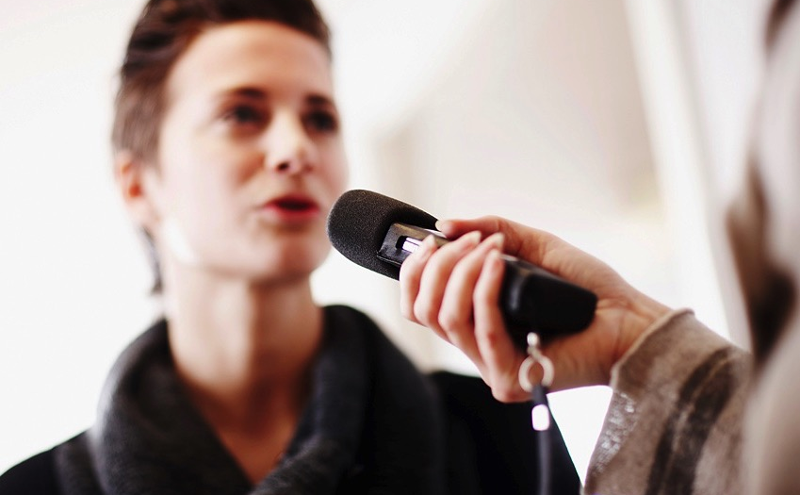
Offentlighet och sekretess

Slide 23
Offentlighet och sekretess
Offentlighetsprincipen innebär:
Rätt att ta del av allmänna handlingar
Rätt att närvara vid domstolsförhandlingar
Yttrandefrihet för offentliga funktionärer
Meddelarfrihet, dvs en rätt att lämna uppgifter för offentliggörande i massmedia
Undantag från offentlighetsprincipen:
I offentlighets- och sekretesslagen (tystnadsplikt, handlingssekretess)
I rättegångsbalken och vissa andra lagar (förhandlingssekretess)
Allmän handling:
Allmän handling kan vara offentlig eller hemlig
Notes:
En allmän handling är en handling som förvaras hos en myndighet och enligt särskilda regler anses inkommen dit eller upprättad där.

Slide 24
Sekretess och muntlig förhandling
Offentlig förhandling
Sekretess gäller inte för uppgift som lämnas vid förhandlingen
Förhandling inom stängda dörrar
Domstol kan i vissa fall besluta om förhandlingssekretess. Detta är vanligt förekommande i mål enligt LVU, LVM och i psykiatrimål.
Sekretess gäller utan särskilt förordnande så länge handläggningen av målet pågår.
Domstolen kan besluta att sekretess ska gälla även sedan målet avgjorts.

Slide 25
Tystnadsplikt
Tystnadsplikt omfattar bara uppgifter som skyddas av en regel i offentlighets- och sekretesslagen.
Uppgiften kan finnas i en handling eller ha lämnats muntligt.
Tystnadsplikten för uppgift vid förhandlingar omfattar:
Uppgift som är ”hemlig“ och som behandlats inom stängda dörrar, om domstolen beslutat att uppgiften ska fortsätta att vara ”hemlig“.
Vad som sägs under överläggning till dom eller beslut
Innehållet i ännu ej meddelad dom eller beslut.
Notes:
Uppgifter som kan omfattas av tystnadsplikt.
Uppgifter från annan domstol eller myndighet om uppgiften redan är sekretessbelagd, till exempel självdeklarationer.
Uppgift om enskilds hälsotillstånd eller personliga förhållanden i exempelvis LVU- och LVM-mål.
Uppgift om enskilds personliga och ekonomiska förhållanden.

Slide 26
Att tänka på kring tystnadsplikten
Lämna anteckningar till protokollföraren för destruktion när målet är slutfört.
Hantera anteckningar varsamt under målets handläggning.
Tala inte om bedömningar i målet när andra som inte deltar i avgörandet hör.
Prata inte om målet inne i rättssalen i pauser.
Hänvisa till ordföranden om du under pågående mål eller inför/efter en dom blir kontaktad av media eller andra grupper som vill ställa frågor om målet eller påverka.
Om du är aktiv på sociala medier, tänk på tystnadsplikt, objektivitet och opartiskhet.
Notes:
Tala inte om bedömningar i målet när andra som inte deltar i avgörandet hör: Inte ens i nämndemannarummet eller andra domstolslokaler.
Prata inte om målet inne i rättssalen i pauser: Försök till inspelning med mobil eller annan inspelningsutrustning kan förekomma.
Om du väljer att svara på t.ex. frågor från media: Tänk på tystnadsplikten.

Slide 27
Att tänka på kring tystnadsplikten
Meddelarfrihet finns aldrig för uppgift som:
Förekommit vid enskild överläggning
Finns i ännu ej meddelad dom eller beslut
Omfattas av ett förbud enl. 5 kap. 4 § rättegångsbalken att meddela vad som förekommit inom stängda dörrar.
Notes:
Meddelarfrihet
- Innebär rätt att trots handlingssekretess och tystnadsplikt lämna uppgift till massmedia
- Är begränsad i domstol
- Innebär inte skyldighet att lämna uppgift

Slide 28
Rättshjälp
Offentligt biträde
Mål enligt lagen med särskilda bestämmelser om vård av unga (LVU)
Mål enligt lagen om vård av missbrukare i vissa fall (LVM)
Mål enligt utlänningslagen
Mål enligt lagen om rättspsykiatrisk vård och psykiatrisk tvångsvård (LRV och LPT)

Slide 29
Förvaltningsprocessen är i huvudsak ett skriftligt förfarande
Officialprincipen
Domstolen har ansvaret för att målet blir tillräckligt utrett. Utredningsansvaret sträcker sig olika långt beroende på måltyp.
Kommunikationsprincipen
Utredning genom skriftväxling
Partsinsyn genom skriftväxling
Föredragning
Muntlig redogörelse för relevanta fakta i målet
Rättsutredning
Förslag till avgörande

Slide 30
Rätten kan i utredningssyfte
Hålla muntlig förhandling eller syn.
Höra sakkunnig eller vittne.
Förelägga parterna att ge in åberopad bevisning.
Anvisa parterna hur utredningen bör kompletteras.
I vissa fall förelägga part att ge in läkarintyg.
Begära in yttrande från den instans som fattat det överklagade beslutet.
Begära in yttrande även från andra myndigheter eller från sakkunniga av olika slag.

Slide 31
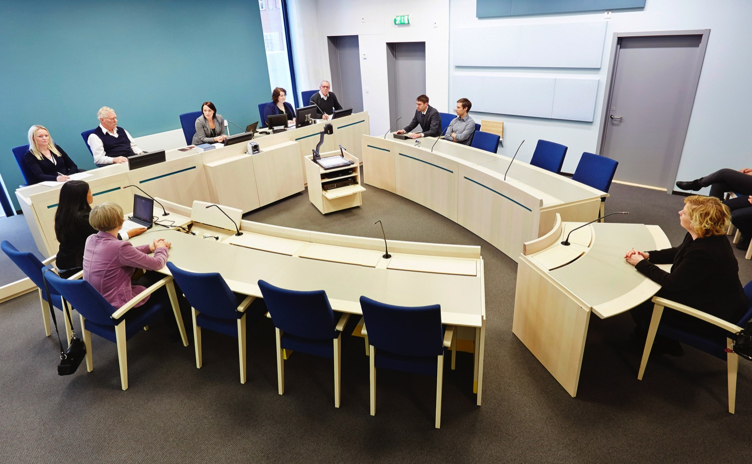
Muntlig förhandling

Slide 32
Muntlig förhandling om
Det är till fördel för utredningen
Det främjar ett snabbt avgörande
En enskild part begär det och det inte anses obehövligt eller särskilda skäl talar emot det
Specialbestämmelse föreskriver det, t.ex. i tvångsvårdsmålen.
Muntlig förhandling är ett komplement till den skriftliga utredningen.

Slide 33
Muntlig förhandling
Till förhandlingen kallas:
Parterna, ev. genom företrädare
Ev. ombud eller biträden
Vittnen
Sakkunniga som ska höras muntligt
Tolk, om någon av deltagarna inte talar svenska

Slide 34
Förhandlingens gång
Målet påropas
Närvarokontroll
Stängda dörrar?
Ordföranden inleder
Klagandens/sökandens yrkanden
Motpartens inställning
Parterna utvecklar sin talan
Bevisupptagning
Parterna slutför sin talan
Ersättningsyrkanden och rättshjälpsfrågor
Förhandlingen förklaras avslutad

Slide 35
Överläggning och omröstning
Varje ledamot är skyldig att delta
Vid omröstningen har varje ledamot en röst
Yrkesdomaren/yrkesdomarna röstar först och därefter nämndemännen
Normalt gäller den mening som omfattas av mer än hälften av ledamöterna
Ordföranden har i de flesta fall utslagsröst.
Skiljaktig mening
Den som inte håller med majoriteten kan reservera sig – vara skiljaktig
Skiljaktig mening med motivering bifogas domen.

Slide 36
Överläggning och omröstning
Nämndemannen får i förväg:
Alltid en målförteckning (föredragningslista eller uppropslista)
Ofta även domsförslag, kopior av väsentligt material ur akten, läkarintyg, skisser och sammanställningar
Nämndemannen:
Får genom föredragningen del av rättsutredningen
Har rätt att ställa frågor i samband med föredragningen

Slide 37
Mål i förvaltningsrätterna
Mål enligt utlänningslagen och lagen om svenskt medborgarskap
Skattemål och folkbokföringsmål
Socialförsäkringsmål
Mål enligt socialtjänstlagen
Mål om körkortsingripande
Psykiatrimål (LPT, LRV)
Mål enligt lagen om vård av missbrukare i vissa fall (LVM)
Mål enligt lagen med särskilda bestämmelser om vård av unga (LVU)
Övriga måltyper, t.ex. mål om bistånd åt asylsökande m.fl., mål enligt lagen om offentlig upphandling och kriminalvårdsmål
I förvaltningsrätt är huvudregeln att nämndemän ska delta i avgörandena.

Slide 38
Utlännings- och medborgarskapsmål
Utlänningslagen - om uppehållstillstånd för flyktingar och skyddsbehövande i övrigt
Lagen om svenskt medborgarskap – om svenskt medborgarskap
Uppehållstillstånd kan ges:
Till flykting (uppehållstillståndet kallas då asyl)
Till skyddsbehövande i övrigt
På grund av anknytning till Sverige
Om det föreligger synnerligen ömmande omständigheter
För besök.

Slide 39
Skyddsgrunder - flykting
Den som har välgrundade skäl att vara rädd för förföljelse på grund av:
ras
nationalitet
religiös uppfattning
politisk uppfattning
kön
sexuell läggning
annan tillhörighet till en viss samhällsgrupp
har rätt till skydd i Sverige som flykting (se 4 kap 1 § UtlL).
Den svenska flyktingdefinitionen överensstämmer i stort med FN:s flyktingkonvention (1951 års Genèvekonvention om flyktingars rättsliga ställning).

Slide 40
Skyddsgrunder - skyddsbehövande i övrigt
Den som har lämnat sitt hemland och:
känner fruktan för att straffas med döden eller med kroppsstraff, tortyr eller annan omänsklig eller förnedrande behandling eller bestraffning
behöver skydd på grund av en yttre eller inre väpnad konflikt
på grund av andra svåra motsättningar i hemlandet känner välgrundad fruktan att utsättas för allvarliga övergrepp
inte kan återvända till sitt hemland på grund av en miljökatastrof.

Slide 41
Skyddsgrunder - skyddsbehövande i övrigt
Anhörig
Anhörig till någon bosatt i Sverige eller till någon som har uppehållstillstånd för att bo i Sverige.
Om ingen annan tillståndsgrund
Synnerligen ömmande omständigheter:
- sökandens hälsotillstånd - anpassning till det svenska samhället - situationen i hemlandet.

Slide 42
Överprövning av migrationsverkets beslut
Överklagande till migrationsdomstol och Migrationsöverdomstol
Skyndsam handläggning (av- eller utvisning och förvar)
Vanligt med muntlig förhandling
Offentligt biträde
Sekretess
Migrationsverkets processförare för Migrationsverkets talan
Migrationsdomstolens beslut kan överklagas till Migrationsöver-domstolen, som är sista instans.

Slide 43
Prövningen i migrationsdomstol
Prövningen i migrationsdomstol omfattar flera svåra frågor som:
Identiteten
Tillräcklighet
Trovärdighet/tillförlitlighet
Landrapporter
Prognos för framtiden
Lågt beviskrav – konsekvenserna av felaktigt domslut.

Slide 44
Skattemål
Mål rörande exempelvis
Inkomsttaxering
Mervärdesskatt
Skattetillägg och förseningsavgift
Fastighetstaxering

Slide 45
Mål om körkortsingripande
Körkort kan återkallas vid till exempel:
Grovt rattfylleri och grov vårdslöshet i trafik
Rattfylleri
Smitning
Upprepade förseelser
Brott mot en från trafiksäkerhetssynpunkt väsentlig regel
Opålitlighet i nykterhetshänseende
Allmän brottslighet - personliga förhållanden i övrigt
Sjukdom, skada eller dylikt.
Transportstyrelsen är första beslutsinstans. Överklagande sker till förvaltningsrätt. För prövning i kammarrätt krävs prövningstillstånd.

Slide 46
Socialförsäkringsmål
Socialförsäkringsmål kan gälla bland annat rätten till:
Sjukpenning
Föräldrapenning
Sjukersättning
Arbetsskadeersättning
Underhållsstöd
Ersättningar till personer med funktionsnedsättning.
Försäkringskassan fattar beslut genom tjänsteman.
Det allmänna ombudet kan föra talan i förvaltningsrätt och kammarrätt. För prövning i kammarrätt krävs prövningstillstånd
Sakkunnig kan anlitas för att lämna yttrande i målet.

Slide 47
Psykiatrimål
I lagen om psykiatrisk tvångsvård (LPT) anges de allmänna förutsättningarna för psykiatrisk tvångsvård.
I lagen om rättspsykiatrisk vård (LRV) lämnas kompletterande föreskrifter beträffande psykiatrisk tvångsvård av psykiskt störda lagöverträdare.
Psykiatrimål kan avse bland annat:
Medgivande till förlängning av vårdtid
Övergång från frivillig sluten vård till sluten tvångsvård (konvertering)
Övergång från sluten psykiatrisk tvångsvård till öppen psykiatrisk tvångsvård
Upphörande av psykiatrisk tvångsvård eller rättspsykiatrisk vård
Permissionsfrågor.
Notes:
Under rubrik 2 punkten tre kan också nämnas motsvarande övergång inom rättspsykiatrisk vård.

Slide 48
Handläggning av psykiatrimål
Ska i regel tas upp till avgörande inom åtta dagar i förvaltningsrätten.
I övrigt en skyndsam handläggning.
Muntlig förhandling
Ska hållas om det inte är uppenbart obehövligt (enbart förvaltningsrätt)
Ska hållas på sjukvårdsinrättningen
Patienten ska närvara om det är möjligt
Patientens stödperson har rätt att närvara och ska underrättas
Chefsöverläkaren ska höras om det inte är uppenbart obehövligt
Sakkunnig ska höras om det inte är uppenbart obehövligt (enbart förvaltningsrätt).

Slide 49
Lagen om vård av missbrukare i vissa fall (LVM-mål)
Grundläggande förutsättningar
Om någon fortgående missbrukar alkohol, narkotika eller flyktiga lösningsmedel och är i behov av vård för att komma ifrån sitt missbruk och vårdbehovet inte kan tillgodoses enligt socialtjänstlagen eller på annat sätt, får rätten besluta om tvångsvård.
Vidare krävs att missbrukaren till följd av missbruket
utsätter sin fysiska eller psykiska hälsa för allvarlig fara
löper en uppenbar risk att förstöra sitt liv eller
kan befaras komma att allvarligt skada sig själv eller någon närstående.
Notes:
Socialnämnden utreder och ansöker: Till grund för ansökan ligger en redogörelse från socialnämnden samt läkarundersökning.

Slide 50
Lagen om vård om unga (LVU-mål)
När ska LVU-vård beredas den som är under 18 år?
När ska LVU-vård beredas den som är under 20 år?
Socialnämnden utreder och ansöker
Notes:
LVU-vård ska beredas den som är under 18 år
om det p.g.a. misshandel, otillbörligt utnyttjande, brister i omsorgen eller något annat förhållande i hemmet finns en påtaglig risk för att den unges hälsa eller utveckling skadas (miljöfallen) samt behövlig vård inte kan komma till stånd på frivillig väg.
Ska beredas den som är under 20 år
om den unge utsätter sin hälsa eller utveckling för en påtaglig risk att skadas genom missbruk av beroendeframkallande medel, brottslig verksamhet eller något annat socialt nedbrytande beteende (beteendefallen) samt behövlig vård inte kan komma till stånd på frivillig väg.
Socialnämnden utreder och ansöker
Ansökan ska innehålla:
en redogörelse för den unges förhållanden
de omständigheter som utgör grunden för ansökan
tidigare vidtagna åtgärder
vårdplan

Slide 51
Mål i kammarrätterna
Mål med nämnd
Psykiatrimål (LPT, LRV)
Mål enligt lagen om vård av missbrukare i vissa fall (LVM)
Mål enligt lagen med särskilda bestämmelser om vård av unga (LVU)
Mål enligt smittskyddslagen
När nämndemän deltar består rätten av tre juristdomare och två nämndemän.
Övriga måltyper
Drygt 200 måltyper avgörs utan nämnd.
Notes:
Övriga måltyper
Drygt 200 måltyper avgörs utan nämnd t.ex. olika slag av skattemål, utlännings- och medborgarskapsmål, jakt, fiske, familjebidrag, m.m.
För att kammarrätten ska ta upp ett överklagande krävs oftast prövningstillstånd. I skattemål och mål om vård av psykiskt sjuka, unga eller missbrukare krävs dock inte prövningstillstånd. Kammarrätten beslutar i frågor om prövningstillstånd utan deltagande av nämndemän.

Slide 52
Ersättningar och ersättningsrutiner
Förordning (1982:814) om ersättning till nämndemän och vissa andra uppdragstagare inom domstolsväsendet m.m.
Rätt att vara ledig från anställning
Grundarvode per sammanträdesdag: 500:- (250:- om kortare än tre timmar).
Ersättning för faktisk inkomstförlust (gäller även nämndemän som är egenföretagare)
Reseersättning och traktamente utgår enligt kollektivavtal
Skälig ersättning för barntillsynskostnader
Tjänstgöringsrapport och framställning om arvode lämnas in till domstolen
Domstolen granskar och registrerar in i lönesystemet
Notes:
I vissa fall kan arvode för förberedelsearbete utgå (300 kr per dag).
Ersättning för faktisk inkomstförlust (gäller även nämndemän som är egenföretagare):
Nämndemannen ska presentera ett underlag för hur beräkningen av den faktiska inkomstförlusten har gjorts, vilken domstolen sedan tar ställning till.
Utbetalning av arvoden sker omkring den 25:e varje månad.

Slide 53
Säkerhetsfrågor
Säkerheten i allmänna utrymmen och rättssalar
Eget ansvar
I rättssalen en ordförandefråga
I övrigt
Tänk på vad för information om dig själv och närstående som du lägger ut på internet.
Blir du utsatt för otillbörlig påverkan eller hot, kontakta polisen och säkerhetsansvarig på domstolen.
Notes:
Eget ansvar: Släpp bara in personer du vet har rätt att komma in bakom skalskyddet, bli inte arg om någon nekar dig komma in om de inte känner igen dig.

Slide 54
Vad är sociala medier?
Webbplatser och mobila appar inom vilka människor kan interagera i sociala nätverk.
Exempel på sociala medier är:
Facebook
Instagram
Twitter
LinkedIn
Olika typer av bloggar

Slide 55
Näthat
Innefattar omoraliska och ibland olagliga handlingar
Ökar i takt med användning av sociala medier
Exempel på olagliga handlingar:
Olaga hot
Samma lagar gäller på nätet som i ”verkliga livet”.
Notes:
Olagliga handlingar som är vanliga över Internet är förtal och förolämpning. Sådana handlingar leder emellerid inte så ofta till åtal.

Slide 56
Användning av sociala medier
Bilder och texter som publiceras på exempelvis sociala medier går aldrig helt att ta bort.
Gå igenom dina personliga sidor i de medier du använder
Använd de säkerhetsfunktioner som de olika sociala medierna erbjuder.
Exempel:
Begränsa åtkomst till din sociala profil till din närmaste omgivning
Var sparsam vilka bilder du tillåter andra att se i din sociala profil
Gör inte din profil sökbar på olika sökmotorer exempelvis Google
Använd starkt lösenord till din sociala profil
Notes:
Användning av säkerhetsfunktioner begränsar andras möjligheter att missbruka den information som du lägger ut.

Slide 57
Otillåten påverkan
Otillåten påverkan är ett samlingsnamn för trakasserier, hot, våld, skadegörelse och korruption. Det kan handla om påtryckningar mot dig i din roll som nämndeman genom:
Trakasserier, till exempel kränkning, ofredande eller subtila hot
Hot, till exempel utpressning eller andra direkta straffbara påtryckningar som olaga hot
Fysiskt våld mot person, till exempel misshandel, eller mot egendom, till exempel skadegörelse
Korruption i form av otillbörliga erbjudanden av olika slag. Brotten kan vara bestickning eller mutbrott.
Förebyggande säkerhetsåtgärder:
Bemötande
Skydda din integritet.
Notes:
Förebyggande säkerhetsåtgärder
Bemötande: Med ett gott bemötande kan du bygga upp respekt, tillit och förtroende och på så sätt förebygga risker för otillåten påverkan.
Skydda din integritet: Du bör undvika att i större utsträckning lämna ut information om dina personliga förhållanden. Kontrollera vilken information som finns om dig i sociala medier.

Slide 58
Domareden
Jag N.N. lovar och försäkrar på heder och samvete, att jag vill och skall efter mitt bästa förstånd och samvete i alla domar rätt göra, ej mindre den fattige än den rike, och döma efter Sveriges lag och laga stadgar;
aldrig lag vränga eller orätt främja för släktskap, svågerskap, vänskap, avund, illvilja eller räddhåga, ej heller för mutor och gåvor eller annan orsak, under vad sken det vara må;
ej den saker göra, som saklös är, eller den saklös, som saker är. Jag skall varken förr, än domen avsäges, eller sedan uppenbara dem, som till rätta gå, eller andra de rådslag rätten inom stängda dörrar håller. Detta allt vill och skall jag som en ärlig och uppriktig domare troget hålla.

Slide 59
VÄLKOMNA!
Vi hoppas att ni ska trivas!

